Slide 1
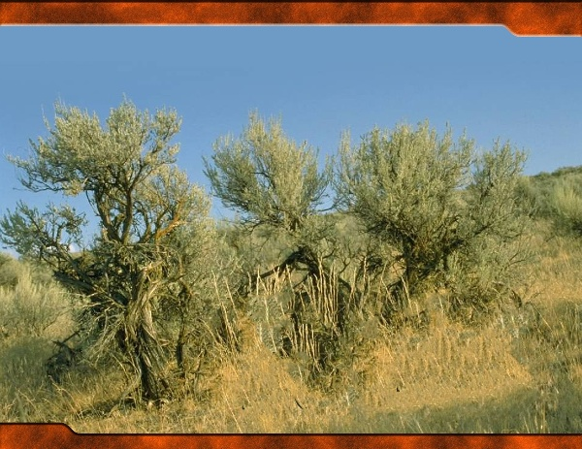
Unidad 3
Combustibles

Slide 2
Objetivos de la unidad 3
Identificar y describir las características básicas del combustible de incendios forestales.
Identificar y describir las siete características de los combustibles que afectan el comportamiento de los incendios forestales.
Identificar y definir, por clase de tamaño, las cuatro categorías de tiempo de retardo de combustibles muertos, utilizadas para clasificar combustibles.
Describir cómo la disponibilidad del combustible es esencial para pronosticar el comportamiento de los incendios forestales.
Describir el concepto de modelo de combustible y su utilidad para el pronóstico de comportamiento de los incendios forestales.

Slide 3
Estructura de los combustibles
Características del combustible
Humedad del combustible
Temperatura del combustible

Slide 4
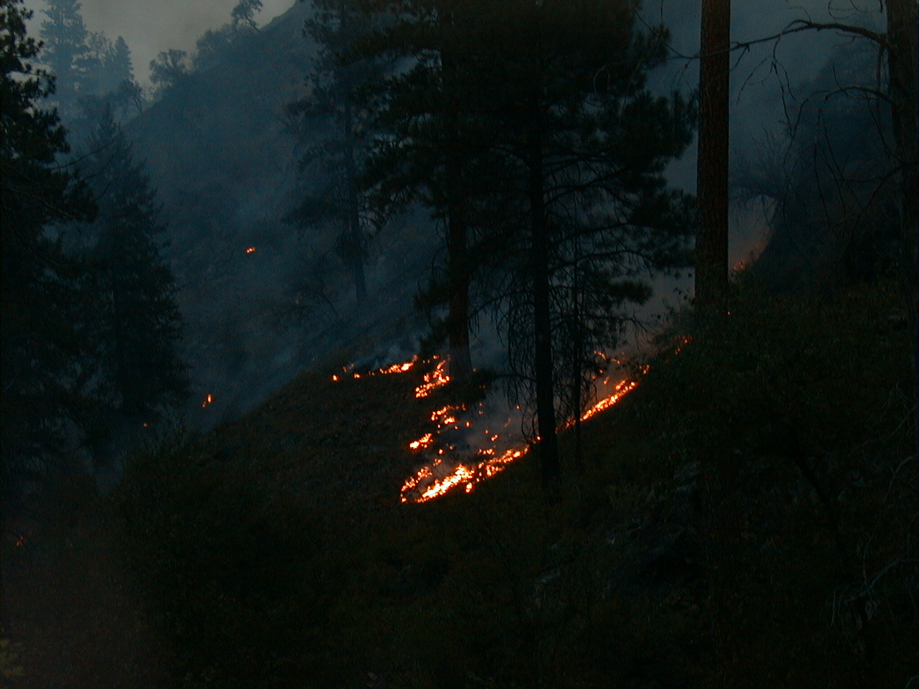
Combustibles
Cualquier material inflamable que:
  Está vivo o muerto
  Está en o sobre el suelo
  Está en el aire
  Se puede encender y quemarse
3-4-S290-PE

Slide 5
Conjuntos de combustible
Clase
Cantidad
Tamaño
Forma
Posición
Arreglo

Slide 6
Niveles de combustible y componentes
Subterráneos
Superficiales
Combustibles aéreos

Slide 7
Combustibles subterráneos
Todos los materiales inflamables que están bajo la superficie:
    Capa profunda de materia orgánica
    Raíces de árboles
    Troncos enterrados en descomposición
    Otro material orgánico

Slide 8
Combustibles subterráneos
Importante en términos de construcción de línea y liquidación
Propagación típica del fuego:
  Ardiendo sin llama
  Avanzando lentamente

Slide 9
Combustibles superficiales
Todos los materiales inflamables que están en o inmediatamente sobre el suelo:
    Agujas u hojas
    Materia orgánica
    Pastos
    Madera pequeña muerta
    Troncos
    Tocones
    Ramas grandes
    Matorral de unos dos metros de altura
    Residuos

Slide 10
Combustibles superficiales
Menos compactos que los combustibles subterráneos
Tienen otras características más favorables para rápidas velocidades de propagación
Los fuegos suelen tener mayores velocidades de propagación
La mayoría de los incendios encienden y son conducidos por combustibles superficiales

Slide 11
Combustibles superficiales
Importantes en términos de construcción de línea y liquidación, más importantes respecto a la propagación y comportamiento del fuego.

Slide 12
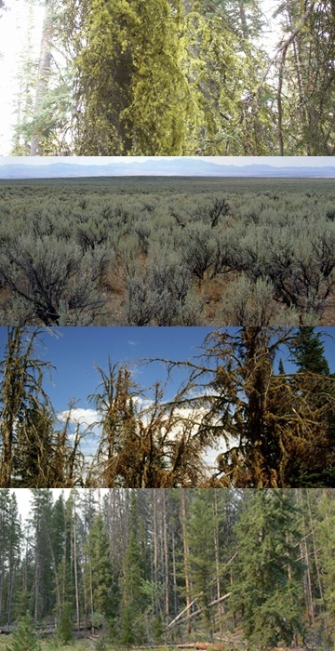
Combustibles aéreos
Todos los materiales verdes y muertos localizados en el dosel superior:
    Ramas de árboles y copas
    Árboles muertos en pie
    Musgo colgante
    Matorral altos

Slide 13
Combustibles aéreos
Dosel abierto:
Propagación superficial del fuego más rápida que rodales con dosel cerrado.
  Antorchado de árboles individuales
  El coronamiento es inprobable

Slide 14
Combustibles aéreos
Dosel cerrado:
Altura mayor de 1.8 metros.
La mejor oportunidad para fuego de copa activo.
La densidad dosel es generalmente expresada en porcentaje.
  Si el 25 % del suelo es visible, hay 75% de cobertura de dosel.

Slide 15
Combustibles aéreos
Importantes en términos de propagación y comportamiento del fuego debido al antorchado, coronamiento, y focos secundarios.

Slide 16
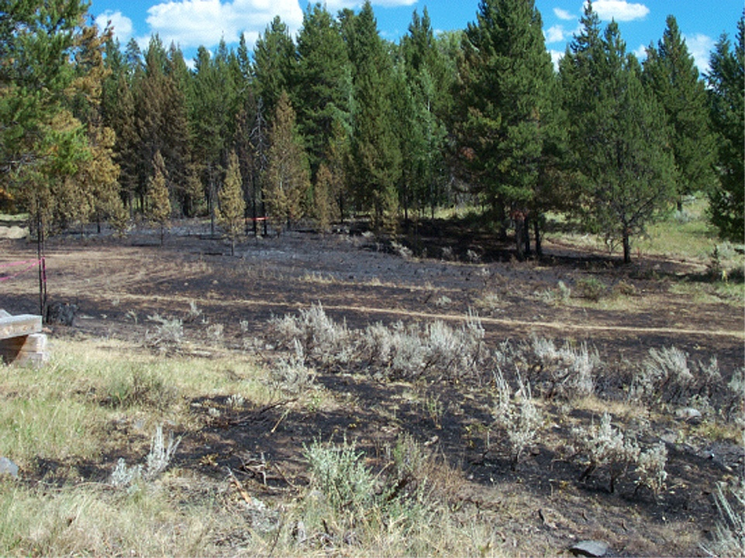
Dosel cerrado
Dosel abierto
3-16-S290-PE

Slide 17
Siete características de los combustibles que afectan el comportamiento de los incendios forestales.
Siete características principales:
    Carga de combustible
    Tamaño y forma
    Compactación
    Continuidad horizontal
    Arreglo vertical
    Contenido de humedad
    Contenido químico
Dos categorías principales:
    Características físicas y químicas
    Contenido de humedad

Slide 18
Carga de Combustible
La cantidad de combustible presente expresada cuantitativamente en términos de peso de combustible por unidad de superficie.
Medido en:
ton/ha
ó
kg/ha

Slide 19
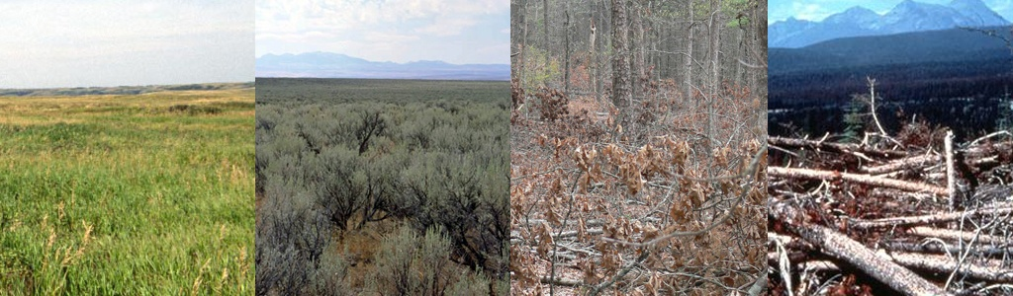
La carga varía según el grupo de combustible
Pasto
<2.5-12 ton/ha
Matorral
5-200 ton/ha
Desechos de bosque
10-30 ton/ha
Deshechos de aprovechamiento
25-500 ton/ha

Slide 20
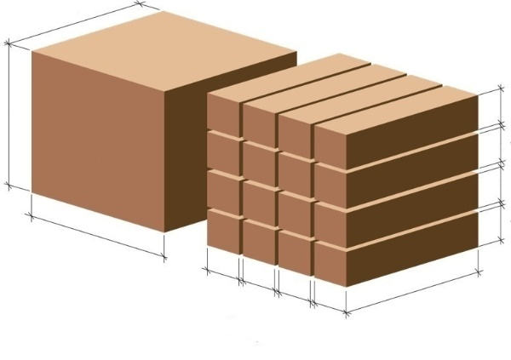
Tamaño y forma
Relación área superficial - volumen
1 m
1 m
25 cm
Un metro
cúbico
25 cm
25 cm
25 cm
1 m
Área superficial
6 metros cuadrados
25 cm
25 cm
1 m
25 cm
Área superficial
18 metros cuadrados
25 cm

Slide 21
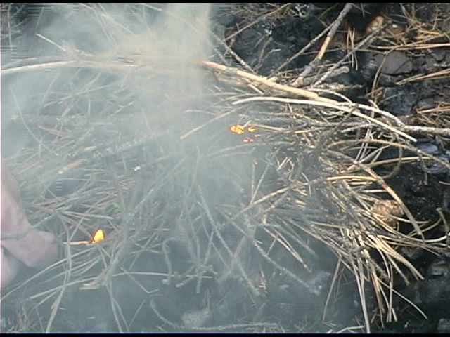
Tamaño y forma
Los combustibles pequeños encienden y sostienen la combustión más fácil que piezas grandes de combustible.

Slide 22
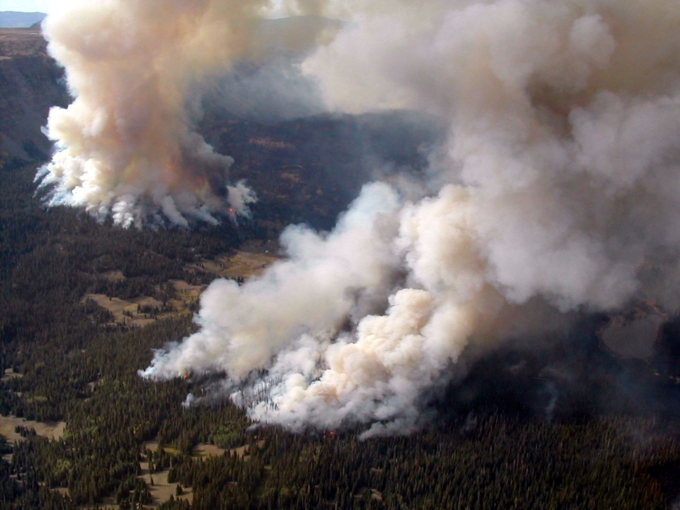
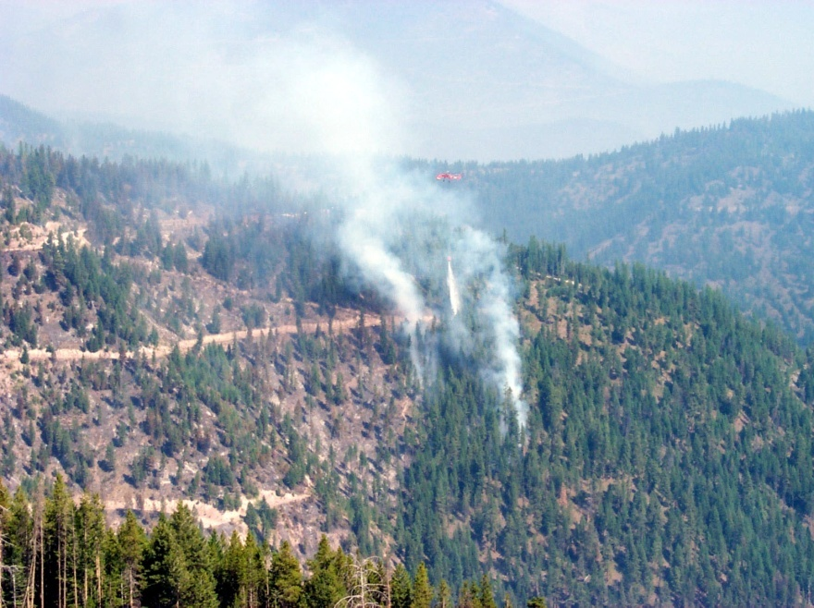
Tamaño y forma
Las relaciones más altas se queman más fácilmente
Las relaciones más bajas no se queman fácilmente

Slide 23
Tamaño y forma
Pavesas
Pequeñas pavesas
  Ordinariamente producen focos secundarios de corto alcance
  No pueden sostener la combustión
Su forma plana y la mayor relación área superficial - volumen han aumentado las cualidades aerodinámicas
Ejemplos:
  Hojas de cedro
  Piezas de corteza
  Agujas de pino

Slide 24
Tamaño y Forma
Pavesas rodantes
Importante para focos secundarios pendiente abajo
Ejemplos:
  Conos de pino
  Troncos redondos
  Plantas redondas de yuca

Slide 25
Compactación
=
Espacio entre partículas de combustible
Muy compactado
  Menos área superficial expuesta
  Restringen el oxígeno
  Inhiben la transferencia de calor convectivo y radiante.
  En la mayoría de los casos, se espera una velocidad de propagación mas lenta
Ligeramente compactado
  Normalmente reaccionan más rápido a los cambios de humedad
  Tienen más oxígeno disponible para la combustión
  La velocidad de propagación es usualmente mayor

Slide 26
Cama de combustible
Profundidad y orientación
Cama de combustible
  La altura promedio del combustible superficial que esta contenido en la zona de combustión de un frente de fuego propagandose.
Orientación
  La orientación horizontal o vertical del conjunto de combustible que transporta el fuego.

Slide 27
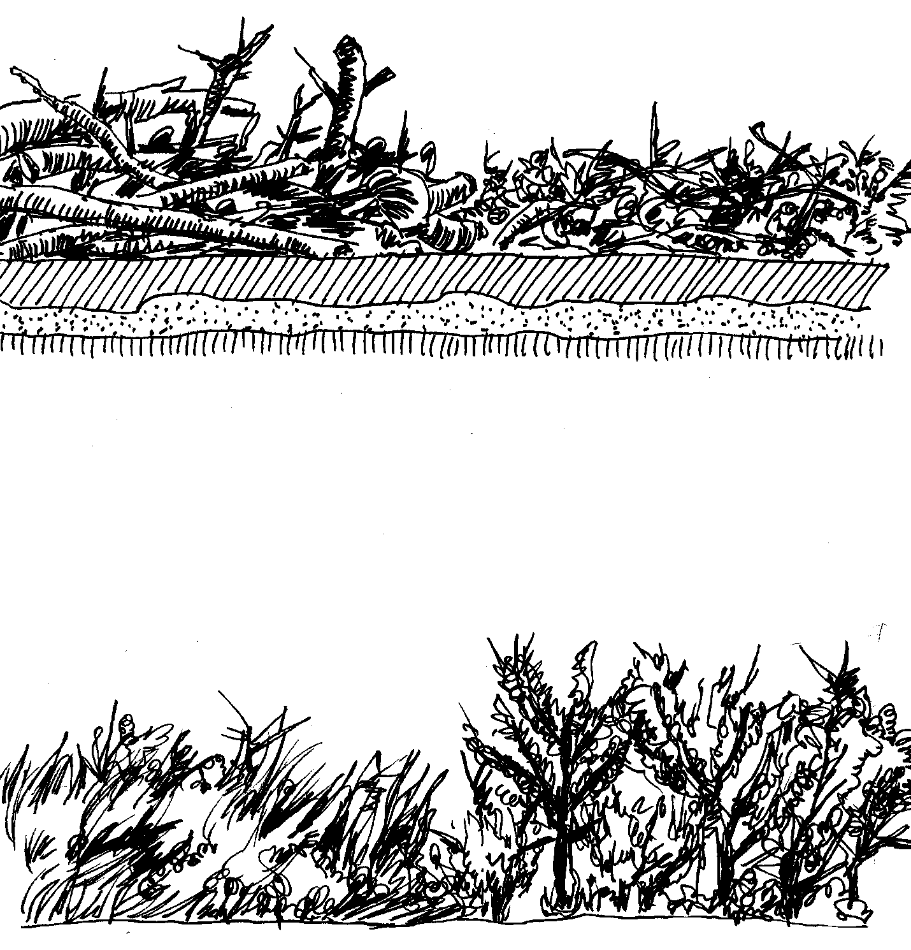
Combustibles orientados verticalmente
TON/HA
Average depth of fuels
1.2
3.7
0.9
La profundidad de la cama de combustible
aumenta rápidamente
La carga de combustible incrementa
0.6
2.4
0.3
1.2
Metros
Grupo de pasto
Grupo de matorral

Slide 28
Combustibles orientados horizontalmente
TON/HA
0.9
Profundidad
promedio de combustibles
Average depth of fuels
7.4
0.7
La profundidad de la cama de combustible
aumenta lentamente
La carga de combustible incrementa
0.6
4.8
0.38
2.4
Desechos de aprovechamiento
metros
Hojarasca
Grupo Desechos de
aprovechamiento
Grupo Desechos de
bosque

Slide 29
Continuidad Horizontal
Distribución horizontal de combustibles en varios niveles o planos.
Influencia de las características :
  Donde se propagará el fuego
  Qué tan rápido se propagará el fuego
  Si el fuego viaja a través de
    Combustibles superficiales
    Combustibles aéreos
    Ambos

Slide 30
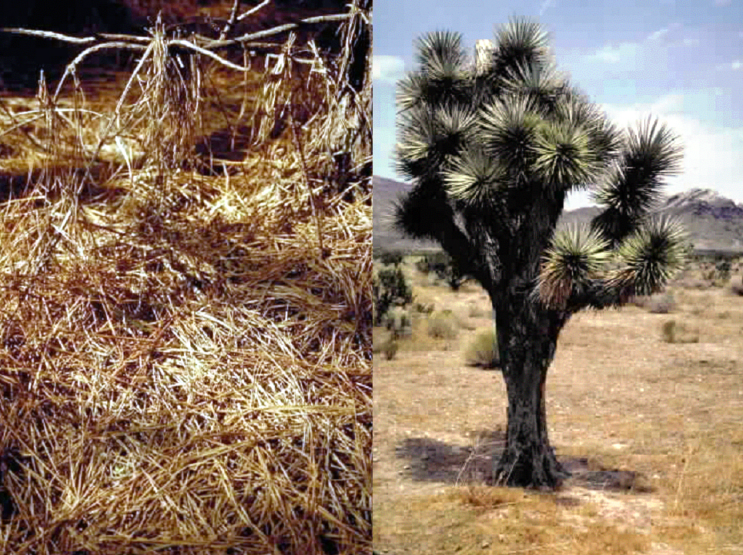
Combustibles continuos vs. Parches
3-30-S290-EP

Slide 31
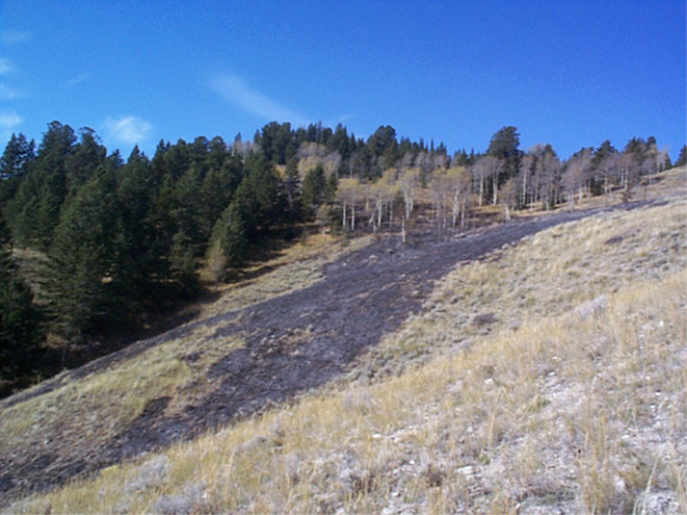
Combustibles aéreos
32 kph
Cerrado Abierto
8 kph
3.2 kph
3-31-S290-PE

Slide 32
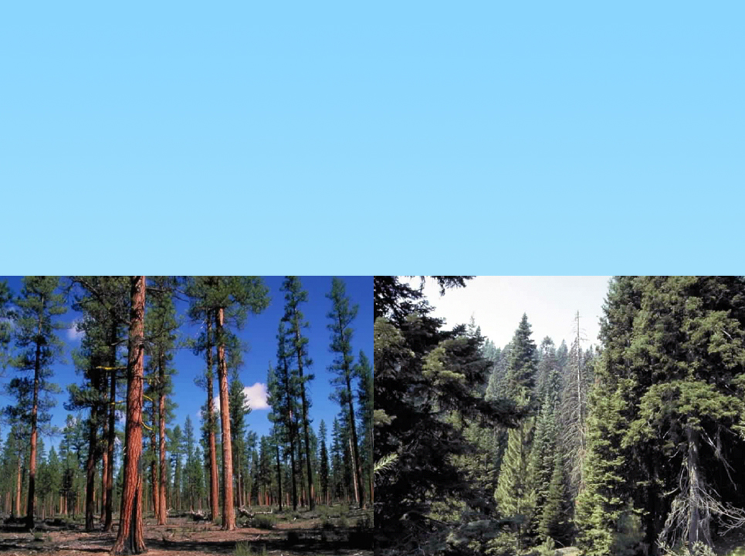
Disposición vertical
Combustibles sobre el suelo y su continuidad vertical, que influyen en que el fuego alcance varios niveles o estratos de vegetación.
3-32-S290-PE

Slide 33
Combustibles de escalera

Slide 34
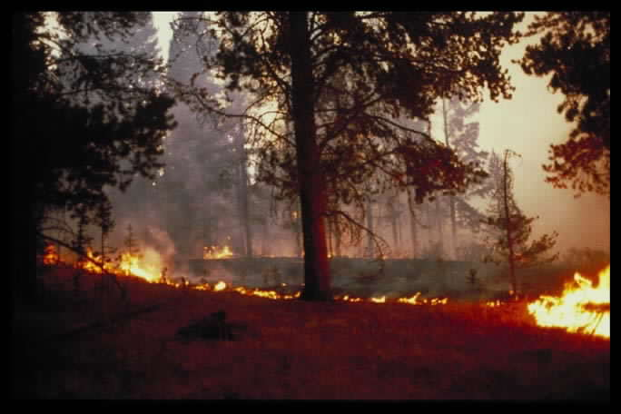
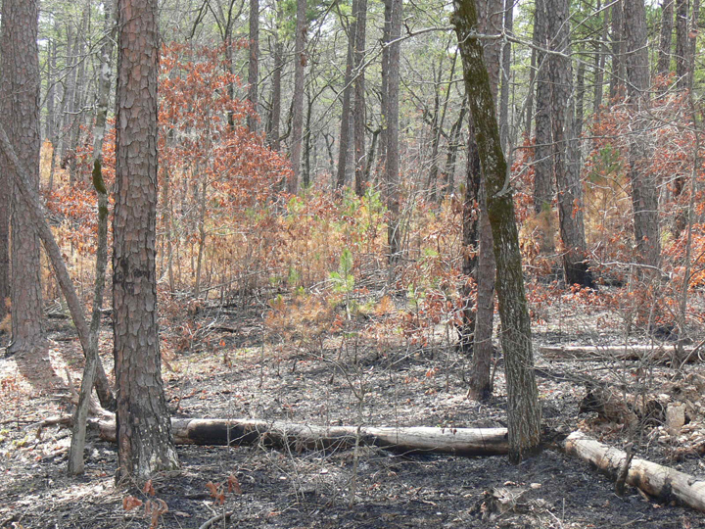
Requema
3-34-S290-PE

Slide 35

Contenido de humedad del combustible
Humedad
Evaporación
Rocío
Precipitación
Evaporación
Humedad del suelo
3-35-S290-PE

Slide 36
Humedad del combustible vivo y muerto
Humedades del combustible muerto – raramente por debajo de 3-4%, fluctúan a menudo debido a condiciones ambientales.
Humedades del combustible vivo – rango mucho más alto, con contenidos de humedad quizá del 300% o más, fluctúan mucho más lentamente, se relaciona con la estación de crecimiento.

Slide 37
Combustibles finos muertos
Son considerados los principales transportadores del fuego superficial.
Consisten de desechos de hojas/aciculas, pasto deshidratado.

Slide 38
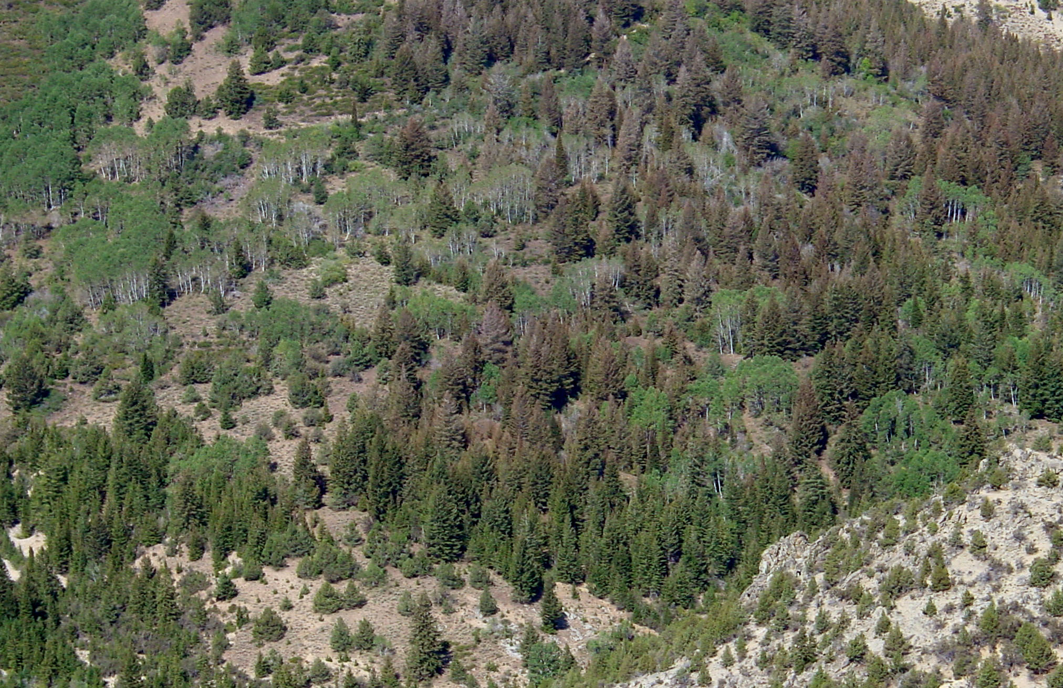
Relación vivo-muerto

Slide 39
Contenido químico
Todos los combustibles, vivos o muertos, contienen fibra que es conocida como celulosa.
Incluyen, pero no se limitan a ciertas substancias volátiles, tales como:
    Aceites
    Resinas
    Cera
    Brea

Slide 40
Contenido químico (USA)
Combustibles volátiles:
    Chaparral en el suroeste.
    Palmetto en el sureste.
    Matorral con aceite del noroeste del pacifico.
    Pasto Pennisetum en Hawaii.
    Tocones quemados de algunas coníferas.
    Pinus banksiana en la región de los grandes lagos.
    Pinus rígida en el noreste.

Slide 41
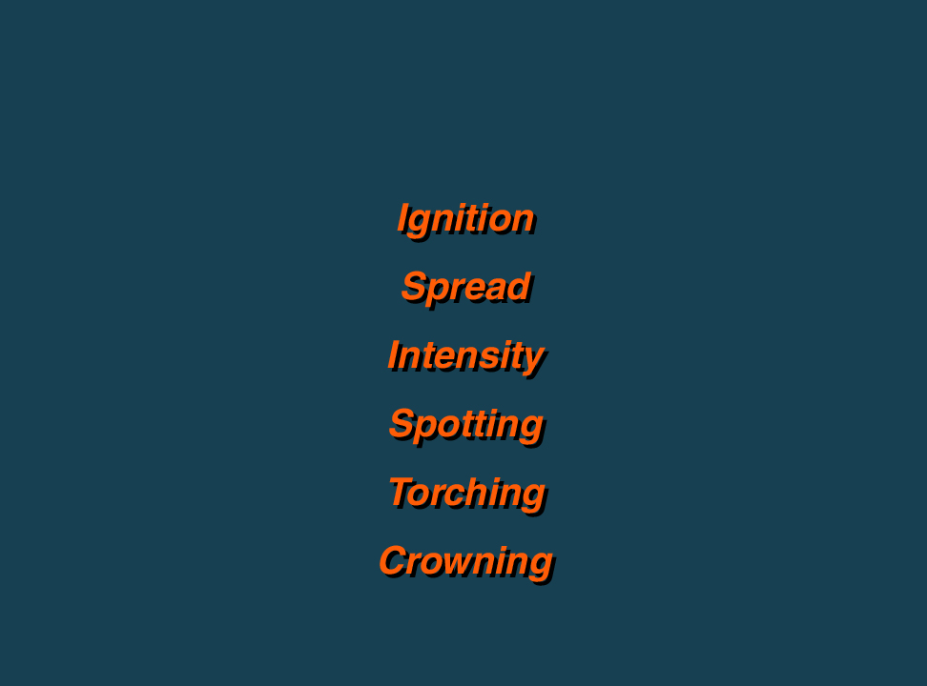
Características del combustible /Comportamiento del fuego
Compactación
Ignición
Contenido
Químico
Propagación
Carga
Intensidad
Tamaño y
forma
Continuidad
Horizontal
Focos Secundarios
Arreglo
Vertical
Contenido
de
humedad
Antorchado
Coronamiento
3-41-S290-PE

Slide 42
Características de los combustibles
Cinco características de los combustibles que más afectan la ignición:
    Compactación
    Carga
    Contenido químico
    Tamaño y forma
    Contenido de humedad

Slide 43
Características de los combustibles
Seis características principales del comportamiento del fuego involucradas con la velocidad de propagación:
Ignición
Propagación
Intensidad
Focos secundarios
Antorchado
Coronamiento

Slide 44
Tiempo de Retardo
Tiempo necesario, bajo condiciones específicas, para que una partícula de combustible pierda al rededor del 63% de la diferencia entre su contenido de humedad inicial y su contenido de humedad de equilibrio.

Slide 45
Categorías de tiempo de retardo del combustible muerto
1-hora
10-horas
100-horas
1000-horas
¿Cuál de estas categorías gana/pierde humedad más rápido?

Slide 46
Combustibles disponibles
Combustibles que se encenderán y sostendrán la combustión en el frente de llamas en condiciones específicas.
Pasto
Arriba de 100%
Matorral
5-95%
Desechos de bosque
5-25%
Desechos de aprovechamiento
10-70%

Slide 47
Consumo de diversos combustibles por el fuego
Las siguientes características juegan un papel importante en la disponibilidad de un combustible para quemarse:
    Tamaño
    Arreglo
    Contenido de humedad
    Duración e intensidad del fuego

Slide 48
Características del combustible y el modelo de combustible
Arreglo
vertical
Contenido de
humedad
Tamaño y
forma
MODELO DE
COMBUSTIBLE
Contenido
químico
Carga
Continuidad
Horizontal
Compactación

Slide 49
Modelos de combustible
13 modelos:
Pasto (3 modelos de combustible)
Matorral (4 modelos de combustible)
Desechos de bosque (3 modelos de combustible)
Desechos de aprovechamiento (3 modelos de combustible)

Slide 50
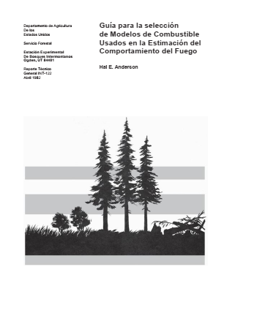
Modelos de combustible
“Guía parala selección de modelos de combustible usados en la estimación del comportamiento del fuego”
de Anderson

Slide 51
Principales grupos de combustible
Los cuatro principales grupos de combustible son:
    Pasto
    Matorral
    Desechos de bosque
    Desechos de aprovechamiento

Slide 52
Grupo de pastos
El pasto es el principal transportador del fuego
Cama de combustible: profundidad entre 30 y 76 cm
Características del combustible :
  Carga de 136 kg/ha a varias ton/ha
  Usualmente menos de 6 mm de diámetro
  Compactados
  El contenido de humedad cambia rápidamente debido a cambios en HR
Comportamiento del fuego: Consumo rápido, baja intensidad, fuerte influencia del viento, VP de 700 a +2,000 m/hr , Lll 0 a 3.6 metros

Slide 53
Grupo de matorral
El matorral es el principal transportador del fuego
Cama de combustible: 60 cm a 1.80 metros
Características del combustible :
  Carga de 2.47 a 198 toneladas/ha.
  Usualmente 2.5 cm de diámetro, combustibles muertos y vivos
  Compactación: ligera en capas a muy fuerte
  Algunas sustancias volátiles pueden estar presentes
Comportamiento del fuego : intensidades de muy bajas a extremas, fuerte influencia del viento, VP de 360 metros a 1.5 km/hr y Lll de 1.2 a 5.8 metros

Slide 54
Grupo de desechos de bosque
La hojarasca superficial es el principal transportador del fuego
Cama de combustible: 6 - 30 cm
Características del combustible :
  Tamaño y forma mixta: desechos, hojas y acículas hasta ramas grandes de árboles.
  Compactación: ligera en capas a muy fuerte
  Arreglo vertical < 30 cm, comúnmente < 7.5 cm”
  El contenido de humedad es retenida cuando la hojarasca está compactada
Comportamiento del fuego: fuegos superficiales lentos a rápidos, antorchado, coronamiento posible, VP 40 a 160 metros/hr, Lll 30 cm a 1.50 metros.

Slide 55
Grupo de deshechos de aprovechamiento
Los deshechos de aprovechamiento son el transportador principal del fuego
Cama del combustible: 30 y 90 cm de profundidad
Características del combustible:
  Todos los tamaño y formas
  Carga de combustible entre 29 y 143 toneladas/ha
Comportamiento del fuego: Velocidad de propagación de moderada a rápida, intensidades de moderadas a altas dependiendo del arreglo del combustible, VP 120 a 280 metros/hr, Lll de 12 cm a 3.3 metros, las pavesas a menudo se producen y levantan dentro de la columna de convección, material rodante puede iniciar focos secundarios.

Slide 56
Grupo Vs Modelo
Grupo Pasto :
Modelo de combustible 1: Pasto corto (<30 cm)
Modelo de combustible 2: Desechos (pasto y sotobosque)
Modelo de combustible 3: Pasto alto (60 cm)
Grupo Matorral:
Modelo de combustible 4: Chaparral (1.80 m)
Modelo de combustible 5: Matorral bajo (60 cm)
Modelo de combustible 6: Matorral intermedio
Modelo de combustible 7: Vegetación enmarañada del sur

Slide 57
Grupo Vs Modelo
Grupo de residuos de bosque:
Modelo de combustible 8 Desechos de bosque cerrado
Modelo de combustible 9 Desechos de latifoliadas
Modelo de combustible 10 Madera (desechos y sotobosque)
Grupo de desechos de aprovechamiento:
Modelo de combustible 11: Desechos de aprovechamiento ligeros
Modelo de combustible 12: Desechos de aprovechamiento moderados
Modelo de combustible 13: Desechos de aprovechamiento pesados

Slide 58
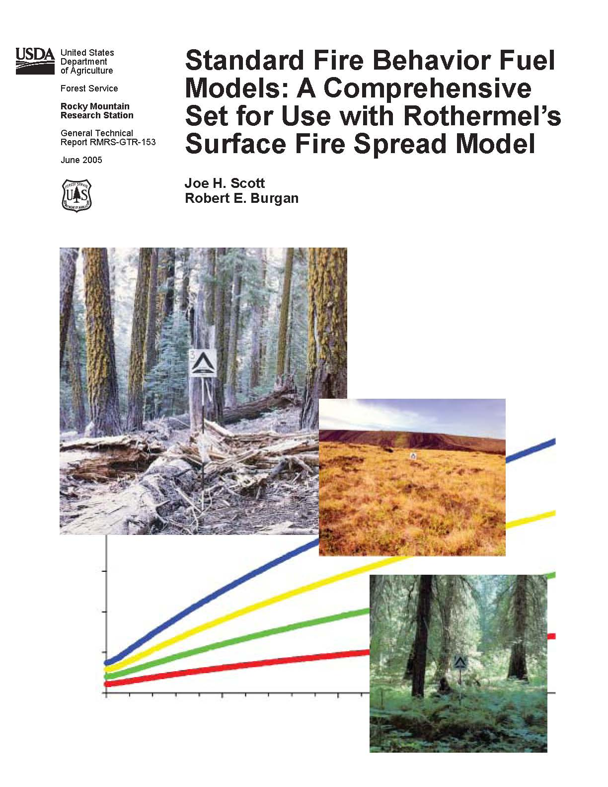
Introducción a los modelos estándar de combustible para el comportamiento del fuego estándar
Los nuevos modelos estándar de combustible para el comportamiento del fuego, algunas veces referidos como “los 40 modelos de combustible.”

Slide 59
Nuevos Parámetros de los modelos
Carga por clase y componente
Relación área superficial-volumen (ASV) por clase y componente
Tipo de modelo de combustible (estático o dinámico)
Profundidad de la cama de combustible
Contenido de humedad de extinción
Contenido de calor de la partícula de combustible

Slide 60
Necesidad de nuevos modelos
Los 13 originales:
Para el período severo de la temporada de incendios.
Han sido útiles para pronosticar la velocidad de propagación y la intensidad en el pico de la temporada de incendios.
Tienen limitaciones para otros propósitos:
  Fuego prescrito
  Uso de incendios forestales
  Simulación los efectos de tratamientos de combustible en el comportamiento potencial del fuego.
  Simulación la transición a fuego de copa mediante la iniciación de un fuego de copa

Slide 61
Necesidad de nuevos modelos
Los nuevos modelos :
Mejoran la precisión de las predicciones de comportamiento del fuego fuera del período severo de la temporada de incendios.
Incrementa el número de modelos de combustible:
  Aplicables en áreas muy húmedas.
  Para desechos de bosque
  Para desechos con pasto
  Para matorral en sotobosque
Incrementan la capacidad para simular cambios en el comportamiento del fuego

Slide 62
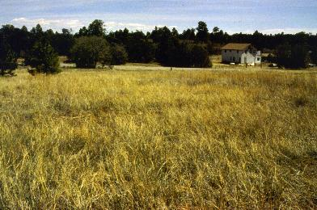
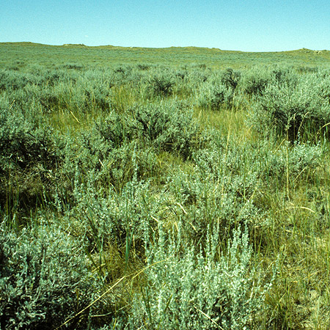
Nuevos grupos de combustible
Pasto
Pasto – Matorral

Slide 63
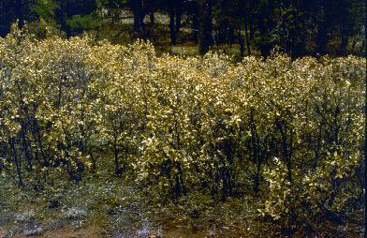
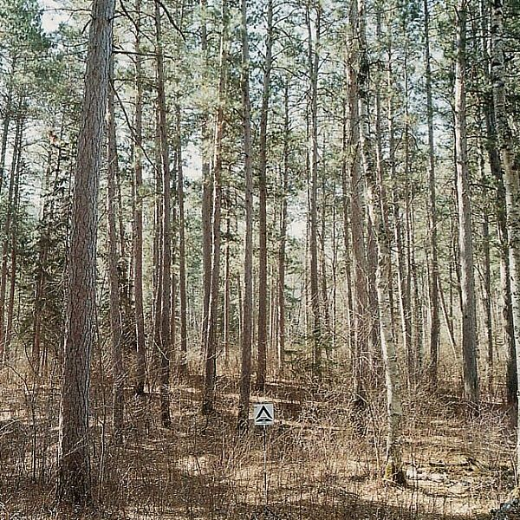
Nuevos grupos de combustible
Matorral
Sotobosque

Slide 64
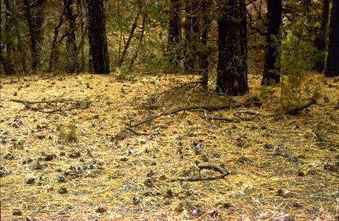
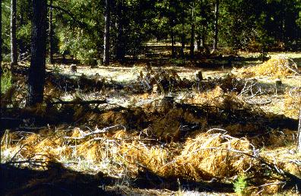
Nuevos grupos de combustible
Desechos de
bosque
Desechos de aprovechamiento – material derribado por el viento

Slide 65
Objetivos de la unidad 3
Identificar y describir las características básicas del combustible de incendios forestales.
Identificar y describir las siete características de los combustibles que afectan el comportamiento de los incendios forestales.
Identificar y definir, por clase de tamaño, las cuatro categorías de tiempo de retardo de combustibles muertos, utilizadas para clasificar combustibles.
Describir cómo la disponibilidad del combustible es esencial para pronosticar el comportamiento de los incendios forestales.
Describir el concepto de modelo de combustible y su utilidad para el pronóstico de comportamiento de los incendios forestales.

